Slide 1
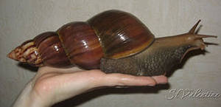
Африканская улитка ахатина – экзотика моего дома
Работа обучающейся
МБОУ ДОД
«Центр
детского творчества»
пгт. Войвож
Кудиновой Татьяны

Slide 2
Задачи:
Цель работы:
изучение условий проживания и роста моллюска африканская ахатина в домашних условиях.
Определение темпов роста раковины африканской улитки ахатины;
Выявление наиболее рационального соотношения наших возможностей и предпочтений рациона этих улиток для проживания в домашних условиях;
Выявление влияния окружающего климата на их жизнь в условиях дома;
Нахождение необычных фактов об АХАТИНАХ

Slide 3
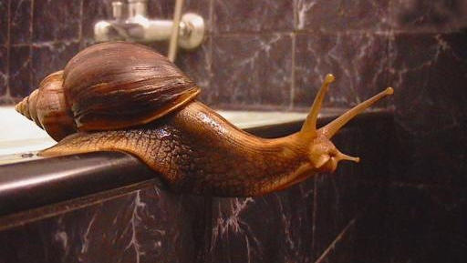
«Тихо, тихо ползи, улитка, по склону Фудзи, вверх, до самых высот!»

Slide 4
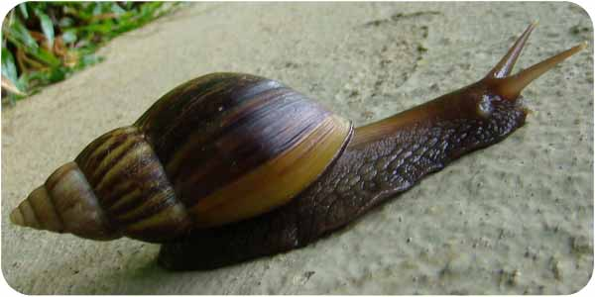
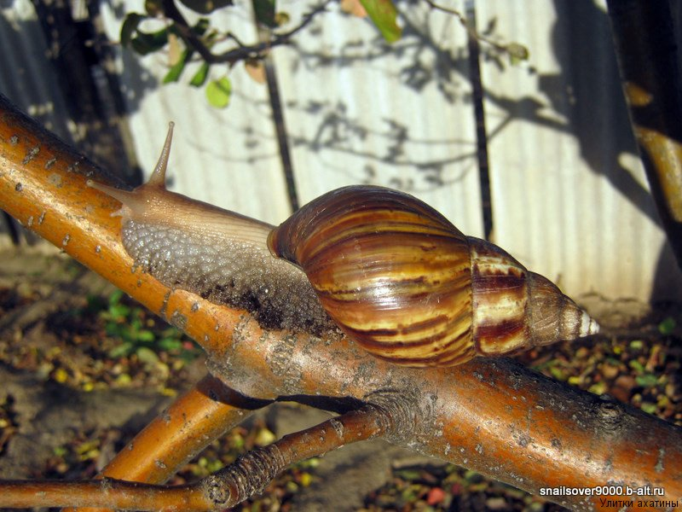

Slide 5
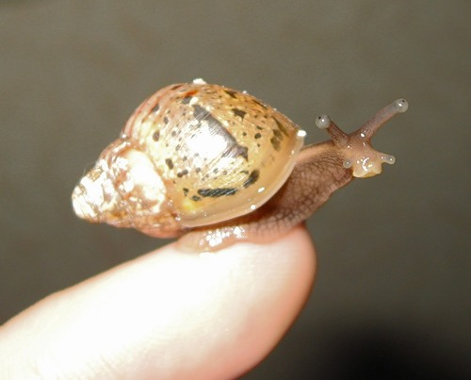

Slide 7
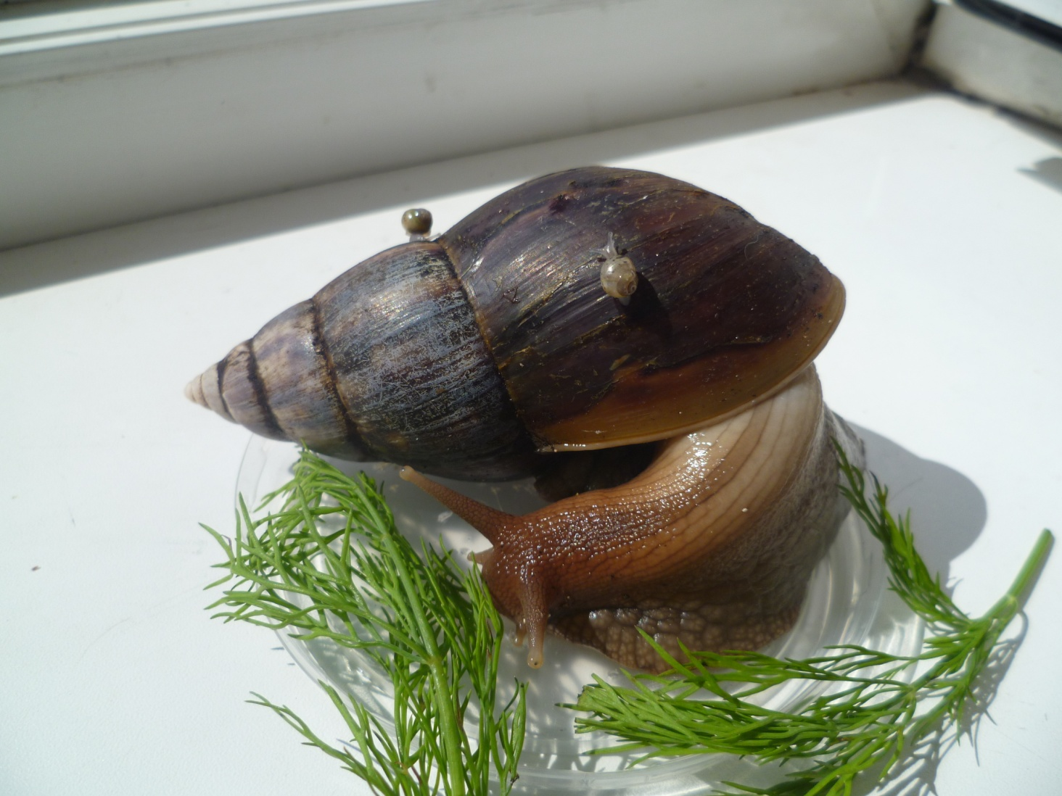

Slide 8
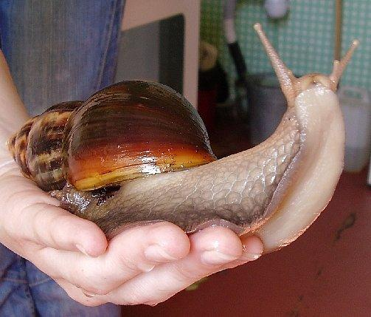

Slide 9
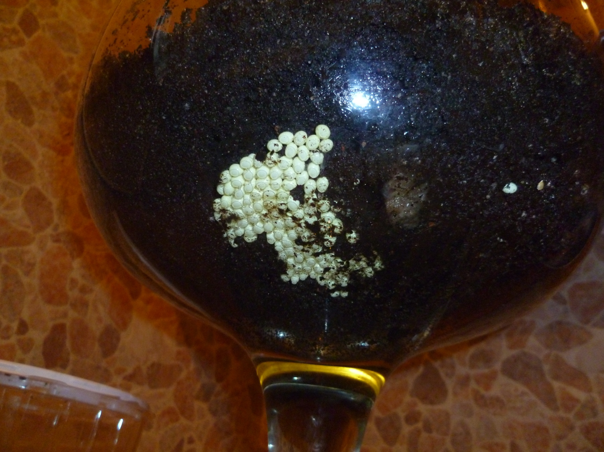
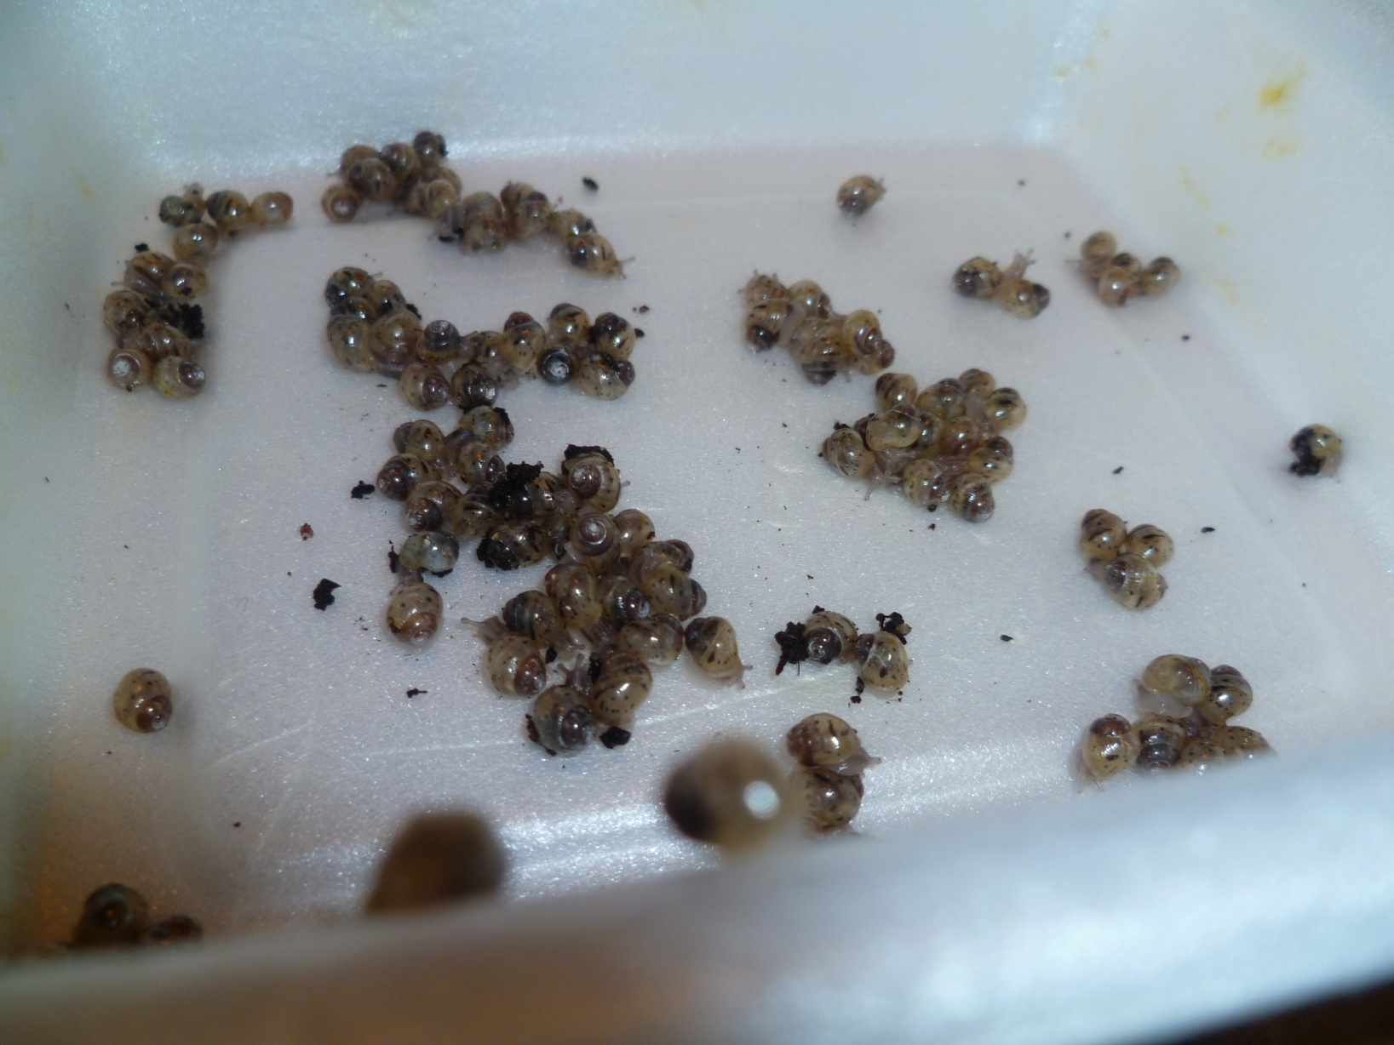

Slide 13
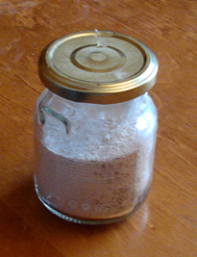

Slide 15
ДОМ
ЦДТ

Slide 16
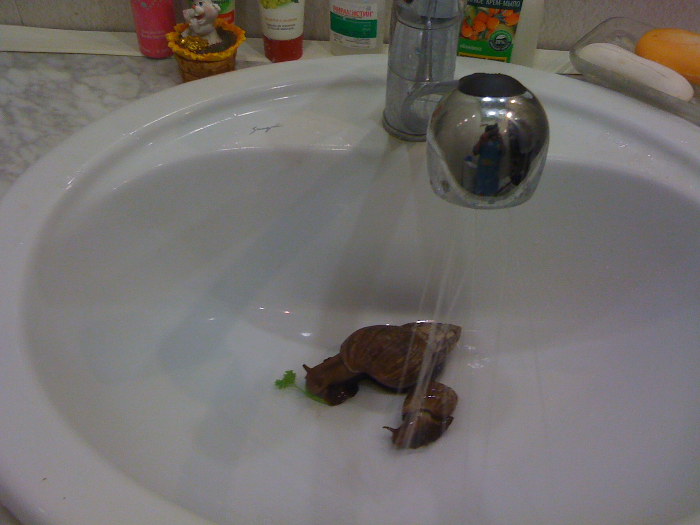

Slide 17
Спасибо за внимание
Ну разве они не красавицы?!!!

